Slide 1
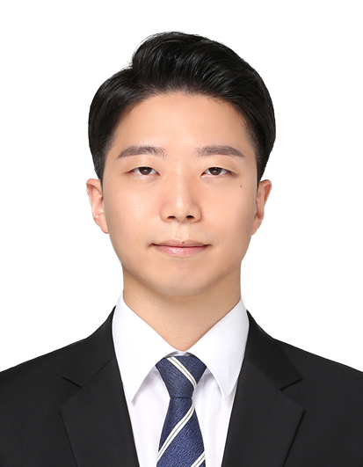
김세훈 포트폴리오
학력 사항
14.02.11. 자운고등학고 (서울) 졸업
21.02.24. 서경대학교 (서울) 졸업(전공: 전자공학과)
직무 관련 역량
숙련도: 상
python
텔레마케팅 데이터 분석 프로젝트
미세먼제 데이터 분석 프로젝트
딥러닝 기반 도어락 제작 프로젝트
숙련도: 중
Linux
딥러닝 기반 도어락 제작 프로젝트
물류센터 자율 주행 로봇 프로젝트
Django
SQL
숙련도: 하
C
HTML
JavaScript
Vue
수행 프로젝트
22.05. ~ 22.06. 카드사 데이터 분석을 통한 카드 출시 프로젝트
22.06. ~ 22.07. 물류센터 자율 주행 로봇
20.03. ~ 20.11. 딥러닝 CNN 기반 안면 인식 도어락
17.09. ~ 17.12. 스마트 홈
수상 경력
22.06.10 POSCO 청년 AI&Bigdata 아카데미 中
데이터 분석 프로젝트 우수상
22.07.15. POSCO 청년 AI&Bigdata 아카데미 中
프로젝트 제작 우수상
이수 교육
22.05.04. POSCO 청년 AI&Bigdata 아카데미
23.01.04 SSAFY

Slide 2
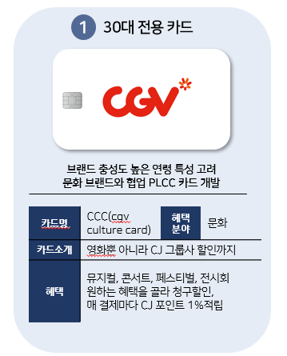
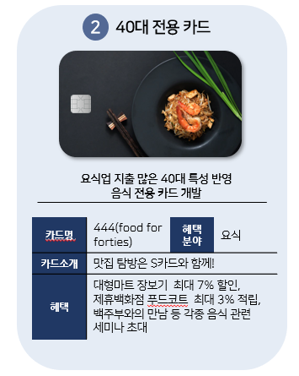
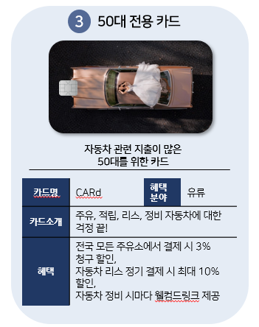
직무 관련 경험 – 카드사 데이터 분석 프로젝트
카드사 데이터 분석을 활용한 신규 카드 출시 프로젝트(2022)
개요
카드 수수료 인하 정책 및 시장 경쟁 심화로 인한 자사 매출 감소
텔레마케팅 데이터를 활용한 생존 전략 수립 프로젝트
역할
데이터 전처리
웹 페이지 구축
발생 문제
데이터 전 처리 중 이상치 처리에 관한 문제로 동료간 의견 충돌
모델 선정
Flask 웹 페이지 구축 도중 오류 발생
해결
연령대별로 일반화 시킨 카드, 이상치 데이터 중 제일 많이 제거된 데이터를 활용한 카드 출시
Precision, Recall, F1-score 모두 높은 수치를 기록한 Light GBM 모델 선정
교수님, 조교님에게 질문하며 해결
얻은 것
동료들과 협업을 통해 의견 차이를 해결하는 협업 능력
의사 결정 능력
지원자 김세훈
4/5

Slide 3
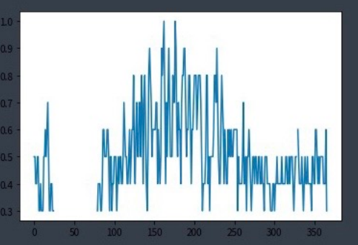
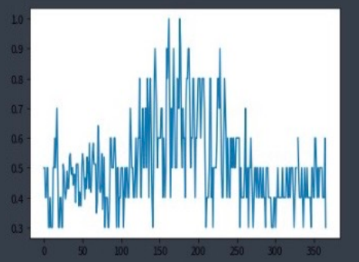
직무 관련 경험 – 데이터 분석 프로젝트
미세먼지 데이터 분석을 통한 경감방안 도출(2022)
개요
질병, 산업, 경제에 부정적인 영향을 끼치는 미세먼지가 발생하는 요인을 분석
분석한 요인을 토대로 경감 방법 도출
발생 문제
CO의 약 10% 결측치 존재
연속형 변수를 분산형 변수로 변경하는 방법
해결
선형 회귀 분석을 통한 결측치 예측
변수를 범주화하여 해결
얻은 것
문제를 해결하는데 그치지 않고 더 좋은 결과를 도출하려 노력하는 방법
후판 공정 변수 분석 및 개선안 도출 (2022)
개요
공정 데이터를 분석해 양품, 불량 요인 탐색
발생 문제
공정 데이터에는 변수가 많아서 어려움을 느낌
얻은 것
공정 데이터를 다루는 방법 및 차원 축소 기법
지원자 김세훈
5/5

Slide 4
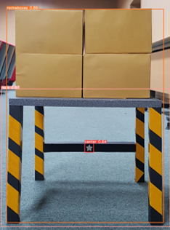
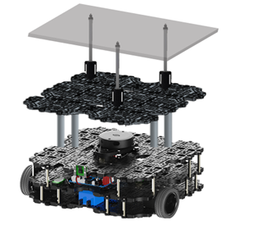

직무 관련 경험 – 물류 센터 자율 주행 로봇
물류 센터 자율 주행 로봇(2022)
개요
기존 물류센터에서 많이 활용하는 AGV가 아닌 소규모 공장에도 활용이 가능한 AMR을 이용한 물류 센터 자율 주행 로봇
Raspberry Pi, LiDAR, ROS 활용
역할
SW 환경 구성, HW 설계
LiDAR센서 활용 Localization
발생 문제
SW 환경 구성 시 다양한 ROS, Linux 버전에서 어떤 환경을 구성해야 하는가
팔레트를 들어올리는 동작 수행 시 사용할 모터, 기어 선정 문제
Localization 과정에서 리니어 액츄에이터 때문에 LiDAR에 간섭
해결
ROS2 Foxy, Linux 20.04 사용
기계공학적 구조가 간단하고 들어올리는 속도가 빠른 Linear Actuator 사용
SW 설계 담당과 협업해서 4층 구조로 변경을 제안 간섭 최소화
얻은 것
다양한 개발 환경이 있고 그 중 자신에게 필요한 환경을 선정하는 것의 중요성
동료들과 협업을 통해 의견 차이를 해결하는 능력
문제를 직면하고 해결하는 문제 해결 능력
이전의 프로젝트에서 얻은 지식을 활용해 현재 업무에 활용하는 응용력

Slide 5
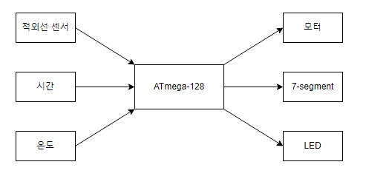
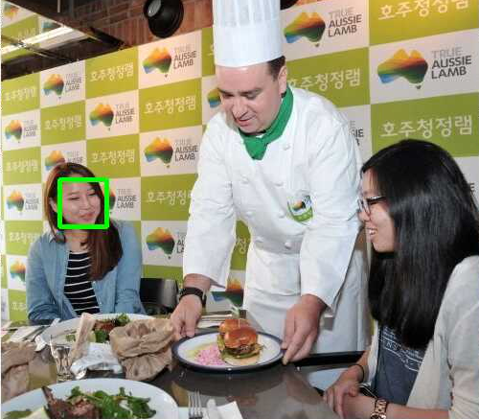
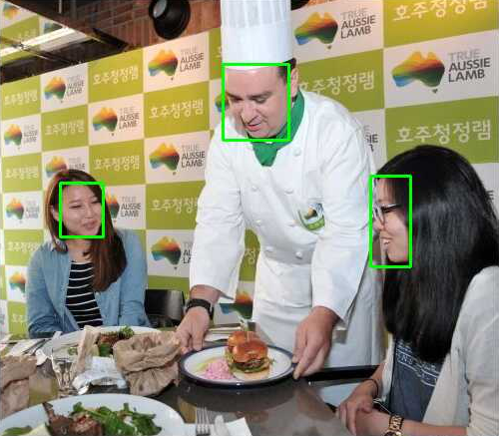
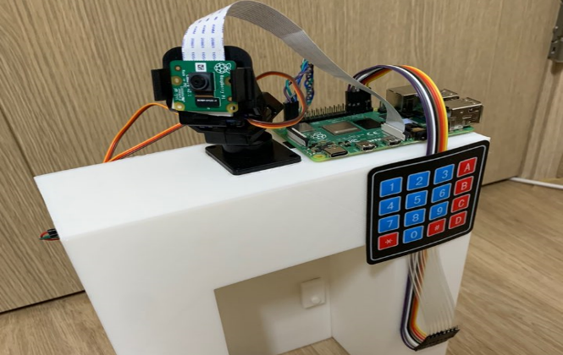
딥러닝 안면인식 도어락(2020)
직무 관련 경험 – 학부 과정 프로젝트
스마트 홈(2017)
개요
AT-mega128 활용 온도, 시간, 사람의 유무에 따른 모터, 7-segment, LED 자동제어
발생 문제
변수가 많아 구동 시 자잘한 에러 발생, 일정 관리 문제로 serial 통신 기능 미 구현
필요한 변수를 구체화하고, 문제를 해결하면 문제를 넓혀가는 폭포수 모델을 활용해 해결
얻은 것
일정 관리의 중요성
임베디드 시스템, SW에 처음 입문해 역량을 키우는 계기
과제를 구체화하고 문제를 넓혀가는 프로세스를 따르는게 효율적이라는 점을 학습
개요
딥러닝을 활용해 얼굴을 등록하고 실시간 CCTV에 등록된 얼굴 인식 시 문이 열리는 도어락
발생 문제
Haarcascade 알고리즘의 인식률 30%, 옆모습, 동양인을 인식하지 못하는 문제 발생
정확도 60%로 상승 그러나 CNN 알고리즘의 라즈베리 파이 내에서 실시간 사용 불가
해결
CCTV에는 Haarcascade로 얼굴이 인식되면 사진을 찍고, 등록 얼굴 판별은CNN으로 이원화
얻은 것
더 효율적인 결과를 내기 위해 다양한 알고리즘의 장점만을 활용하는 창의력 향상
기존에 공부했던 내용을 기록하는 것의 중요성

